Slide 1
UD1 Aireztapena eta berokuntza
(Ventilación y calefacción)
AIREZTAPENA (ventilación)
BEROKUNTZA (calefacción)
AIRE-GIROGAILU BLOKEA (bloque climatizador)
AGINTE-PANELA (panel de mandos)
MATXURAK, EGIAZTAPENAK ETA KONPONKETAK (averías, comprobaciones y reparaciones)

Slide 2
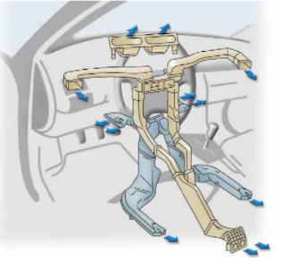
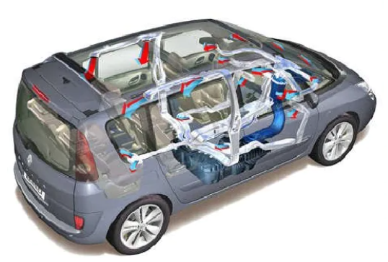
Aireztapena
Airearen banaketa ibilgailu barruan
Ibilgailuaren barruko airea etengabe berritu behar da giro atsegina izan eta arnasa hartzeko behar adina oxigeno bermatzeko.
Karrozeriak kanpoko airea sartzeko eta ateratzeko moduan daude diseinatuta. Aldiz, ura erraz ez sartzeko daude diseinatuta.

Slide 3
Aireztapena
Ibilgailu barruko airearen tenperatura
Ibilgailu baten barrualdeko airea, ibilgailua mugitzen den ingurunearen menpe dago, hau da, airea giro-tenperaturarekiko balditzantua egongo da berotu edo hoztu ezean.
Aireztapen sistema ez da aire-girotuarekin nahastu behar.

Slide 4
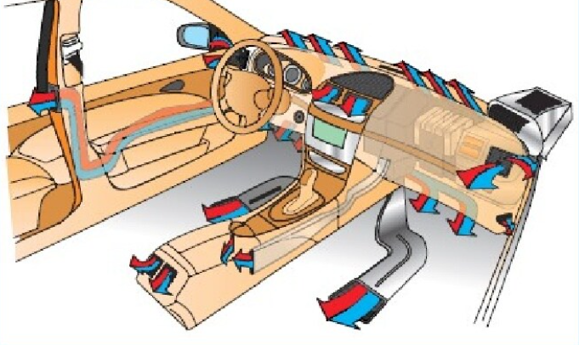
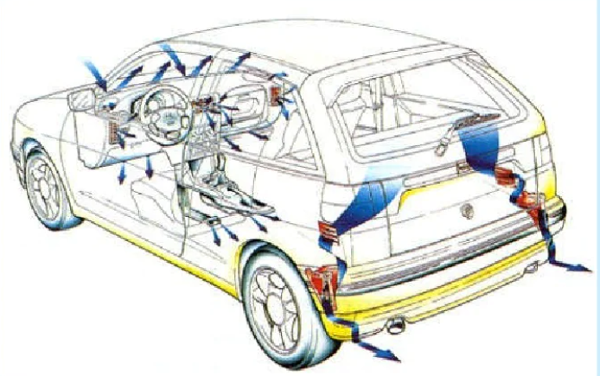
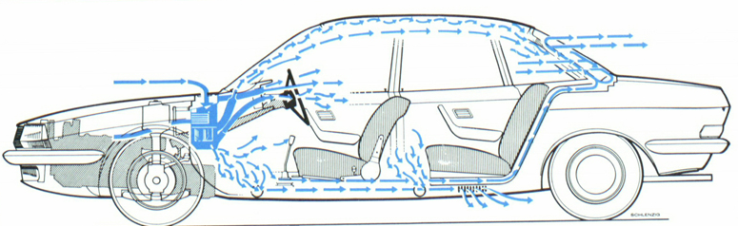
Aireztapena
Airearen banaketa ibilgailu barruan
Airea aurretik (kapotaren eta haizetakoaren zirrikituetatik) sartu eta atzetik ( gurpil paso, eserleku azpietatik, maletategi, etc.) irteten da.
Aireztapenerako ibilgailuaren martxa aprobetxa daiteke edo haizegailu batez aireztatze abiadura azkartzen da

Slide 5
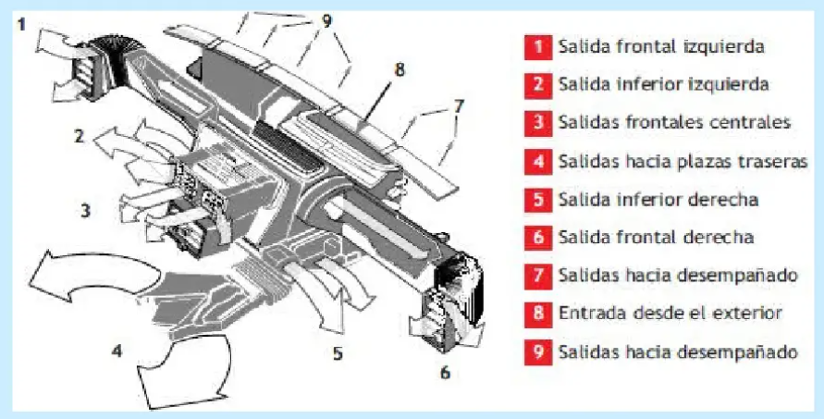
Aireztapena
Airearen banaketa ibilgailu barruan
(Conductos de salida hacia el habitáculo)

Slide 6
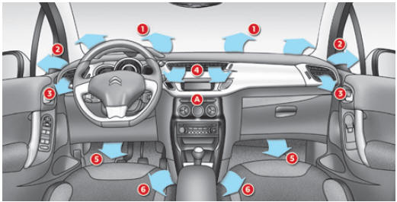
Aireztapena
Airearen banaketa ibilgailu barruan
(Conductos de salida hacia el habitáculo)
Haizetakoaren lausoa kentzeko eta izotza urtzeko (Difusores de desempañado o deshelado del parabrisas)
Aldamenetako leihoen lausoa kentzeko (Difusores de desempañado o deshelado de las lunas laterales delanteras)
Alboetako aireadore orientagarriak (Aireadores laterales obturables y orientables)
Erdialdeko aireadore orientagarriak (Aireadores centrales obturables y orientables)
Oinetarako irteerak (Salidas de aire hacia los pies de los pasajeros delanteros)
Atzeko bidaiarien oinetarako irteerak (Salidas de aire hacia los pies de los pasajeros traseros)

Slide 7
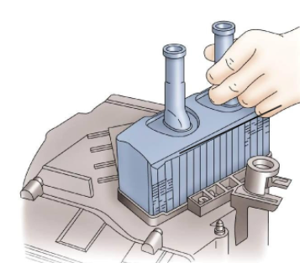
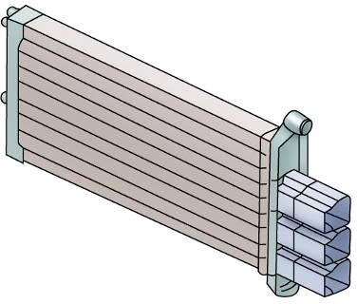
2. Berokuntza
Berokuntza konbentzionalaren erazgozpena:
Ibilgailuaren motorra tenperatura jakin batera (50ºC) iritsi arte, berokuntza-erradiadore barrutik ibiltzen den urari berotzea kostatzen zaio, eta era berean, erradiadorea zeharkatzen duen aireari ere berotzea kostatzen zaio. Horregatik, neguan, bidaiari-lekua berotzeko denbora gehiago behar izaten da.
Arazo hori konpontzeko, zenbait fabrikatzailek erradiadore barruan, ur beroaren zirkulazioaren ordez, zeramikazko zenbait erresistentzia bero-emaile jartzea erabaki dute..
Berokuntza elektrikoa:

Slide 8
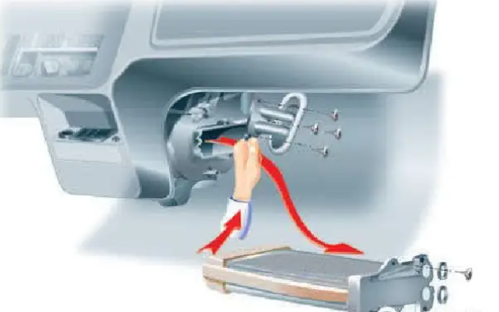
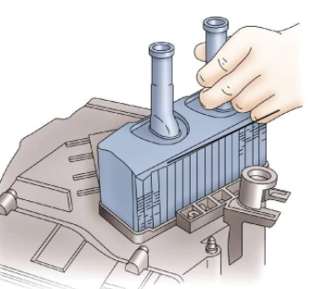
2. Berokuntza
Berokuntza-erradiadorea ateratzea:
Asko alda daiteke ibilgailu batetik bestera; izan ere, batzuetan, bidaiariaren aldetik erraz iristen da, baina beste batzuetan, nahitaezkoa da aire-girogailu blokea edo aginte-mahaia (salpikaderoa) desmuntatzea.
Nolanahi ere, beti bezala, ibilgailu bakoitzaren fabrikatzaileak emandako jarraibideak kontutan izan behar ditugu

Slide 9
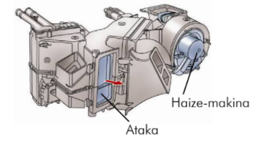
3.Aire-girogailu blokea
Airea aurretik sartzen denetik aginte-mahaitik (salpikaderotik) ateratzen den arte, aireak aire-girogailu blokea zeharkatzen du.
Aire-girogailu blokea plastikozko gorputz edo karkasa batek osatzen du.

Slide 10
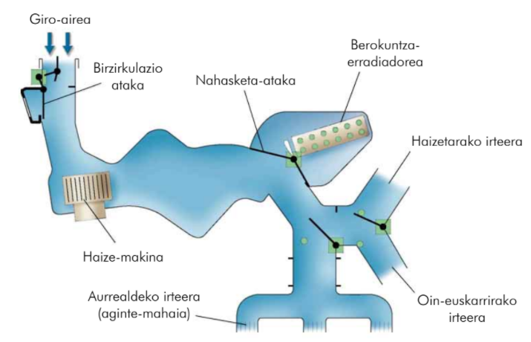
3.Aire-girogailu blokea
Aire-girogailu blokeak barruan bi pasabide hodi dauzka:
Kanpoko airea bere tenperatura
aldatu gabe igarotzen uzten duena
Airea berokuntza erradiadoretik
pasa arazten duena

Slide 11
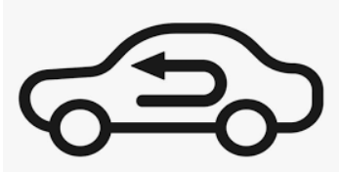
3.Aire-girogailu blokea
Atakak/tranpillak
Aire-girogailu blokeak ataka ezberdinak dauzka:
1.Birzirkulazio-ataka (trampilla de recirculación)
2.Nahasketa-ataka (trampilla de mezcla)
-Berokuntzarako
3. Banaketa-atakak (trampillas de reparto)
-Airea nora bideratu:
Haizetara/parabrisas
Oinetara
Salpikaderora

Slide 12
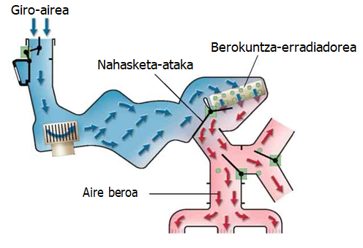
3.Aire-girogailu blokea
Gaur egun, nahasketa-atakaren (trampilla de mezcla) bitartez airearen igarotzea kontrolatzen da eta ez da berokuntza-erradiadoretik pasatzen den uraren igarotzea kontrolatzen, berokuntza-erradiadoretik urak etengabe zirkulatzen duelarik.
Berokuntza-erradiadorea aluminiozkoa
edo kobrezkoa da.
Berokuntza-erradiadorea hozteko
zirkuituaren erradiorearen oso antzekoa
da baina txikiagoa.

Slide 13
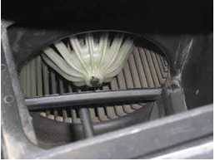
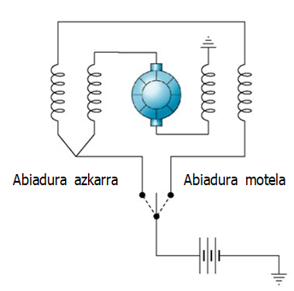
3.Aire-girogailu blokea
Haizegailua/ ventilador
Haizegailuetako plastikozko turbinek motor elektriko baten bidez biratzen dute.
Motor elektrikoak biratzeko abiadura desberdinak ditu bidaiarien erosotasunerako. Motorraren abiadura erregulatzeko, kommutadorearen eta motorraren artean erresistentzia-kaxa bat edo erreostato bat tartekatzen da.
Korronteak, motorrera iritsi aurretik, zenbat eta
erresistentzia gehiago zeharkatu, turbinaren abiadura orduan
eta txikiagoa izango da.

Slide 14
3.Aire-girogailu blokea
Haizegailua/ ventilador
Airea bidaiari-lekura ibilgailuaren martxa bidez (ibilgailuak gutxieneko abiadura behar du) edo haizagailu/ventilador baten bitartez sar daite.
Haizagailu hori, gehienetan, blokearen sarreran egoten da berokuntza erradiadorea baino lehen (haizagailu eragilea/soplador)
Haizagailua blokearen bukaeran ere egon daiteke,
aginte-mahaitik hurbil (haizagailu xurgatzailea/aspirador)

Slide 15
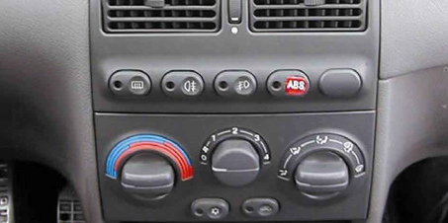
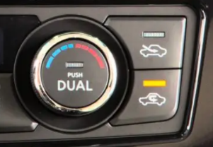
4.Aginte-panela
Altzairuzko kableei lotutako palanka lerrakorrak edo aginte birakariak dira, eta horiek, aldi berean, nahasketa- eta banaketa-atakei lotuta daude.
Hauez guztiez osatzen da:
-Tenperatura-agintea, nahasketa- atakara konektatuta dago.
-Haizagailuaren kommutadorea; horri esker, turbina konektatzen da dagozkion abiaduretan.
-Banaketa-agintea, geziak edo ikonoak ditu, eta banaketa-ataketara konektatuta dago.
Horri esker, airea goialdeko, erdialdeko edo behealdeko irteeretatik banatzen da,
eta ibilgailu batzuetan bi irteera horien arteko banaketa ahalbidetzen du.
-Birzirkulatze-agintea; botoia sakatzean, ez da kanpoko airea sartzen utziko eta aurretik sartutako airea berriro erabiliko da. Hautsa eta/edo usain txarrak ez sartzeko.

Slide 16
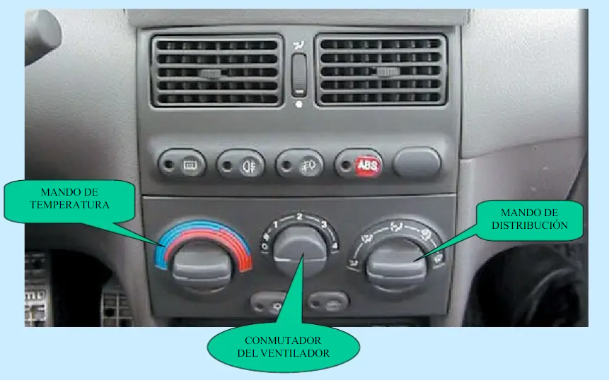
4.Aginte-panela
Aginteen doikuntza: reglaje
Tenperatura agintea
Banaketa agintea
Haizegailuaren konmutadorea

Slide 17
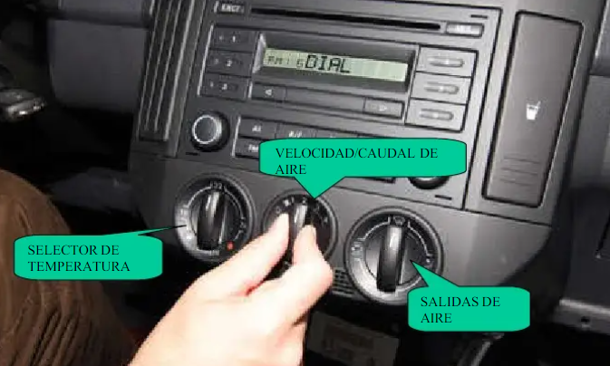
4.Aginte-panela
Aginteen doikuntza (reglaje)
Zenbat aire datorkigun erregulatzeko
Tenperatura aukeratu eta erregulatzeko
Airearen banaketa: oinetara, gorputzera, kristalera, etab.

Slide 18
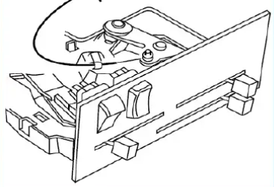
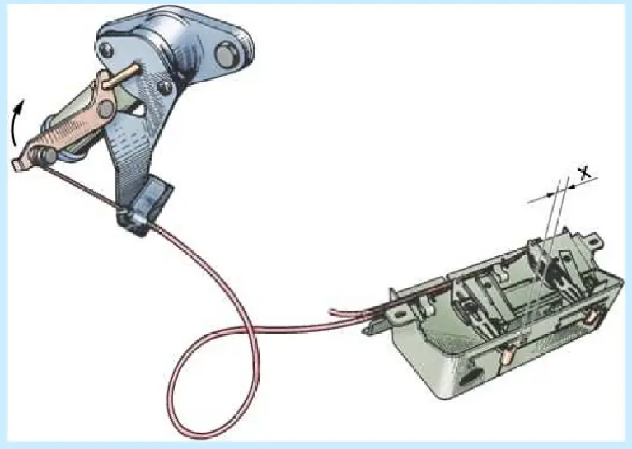
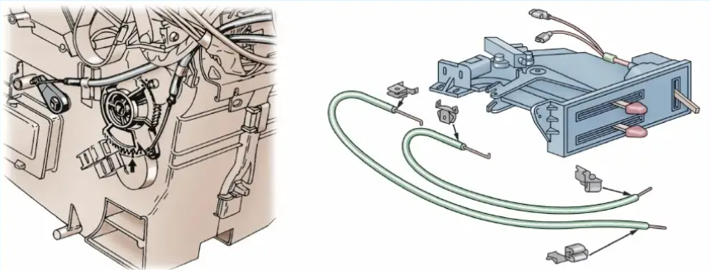
4.Aginte-panela
Aginte panela eta ataken arteko konexioa kable bidez
(Reglaje de los cables de los mandos)
Kableak doitu egiten dira aginteen ibilbidea ataken irekierarekin eta itxierarekin bat etortzeko.

Slide 19
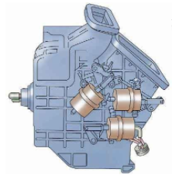
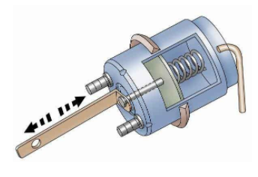
4.Aginte-panela
Aginteen doikuntza
(Reglaje de los mandos)
Denborak aurrera egin ahala, kableak gogortu eta zurrundu egiten direnez, matxurak eragiten dituzte. Horregatik, gaur egun kable, horien ordez hustuketa-birikak (pulmones de vacío) edo/eta serbomotorrak jartzen dira..
https://www.youtube.com/watch?v=6MoYll7KZ1A

Slide 20
5.Matxurak, egiaztapenak eta konponketak
Berokuntzarik ez dago
Egiaztatu nahasketa-ataka erabat irekita dagoen. Erabat irekita ez badago, aginte-kablea behar bezala egokitu.
Zirkuituak purgadoreak baditu, ondo purgatuta daudela egiazta.
Termostatoaren funtzionamendua egiaztatu.
Berokuntza-erradiadorea egiaztatu (baliteke zikin egotea).
(Insuficiencia de calefacción)
(Calefacción permanente)
Etengabe berotzen du
Nahasketa-atakaren doikuntza egiaztatu. Erabat ireki eta itxi behar dute.
Aire-girogailu blokean berokuntza-erradiadorearen hermetikotasuna egiaztatu.

Slide 21
5.Matxurak, egiaztapenak eta konponketak
Aireztapena ez da behar adinakoa
Bidaiari-lekuko filtroaren egoera egiaztatu, iragazki hori instalatuta badauka.
Aire-girogailu blokearen atakak normaltasunez dabiltzala egiaztatu, eta, normal ez badabiltza, aginte-kableak behar bezala egokitu.
Irtenguneetatik airea behar bezala banatzen dela egiaztatu.
Haizagailu eragilea ondo dabilela egiaztatu.
(Ventilación insuficiente)

Slide 22
5.Matxurak, egiaztapenak eta konponketak
Gogortasuna aginteei eragiterakoan
Aginte-kablea askatu eta atakak erraz mugitzen direla eskuz egiaztatu.
Kablea aske dagoela, aginteari eragin kablea bere zorro barrutik leun irristatzen den ikusteko.
(Dureza en el accionamiento de los mandos)

Slide 23
5.Matxurak, egiaztapenak eta konponketak
Likido hozgarriaren isuria berokuntza-erradiadorean
Anomalia hori normalean, gidariaren edo gidari-lagunaren oinetan tanta-jarioa izaten delako ikusten da. Bestetik, usain bereizgarri bat izaten da.
Kasu honetan, aire-girogailu blokea desmuntatu eta beste berokuntza-erradiadore bat jarri behar izaten da.
(Fuga de líquido refrigerante en el radiador de la calefacción )

Slide 24
5.Matxurak, egiaztapenak eta konponketak
Anomaliak haizegailu eragilearen funtzionamenduan
Kommutadoreari eragitean, abiadura guztietan biratzen duela egiaztatu.
Eskema elektrikoari jarraiki, egiazta ezazu aginte-kommutadorea, fusiblea, erresistentzia-kaxa edo erreostatoa edo elikatu motor elektrikoa zuzenean.
Zaratak edo kirrinkak, eusteko kojineteekiko induzituaren ardatza ez dagoelako koipeztatuta.
Turbinak biratzen duenean desorekak eragindako bibrazioak.K
(Anomalías en el funcionamiento del soplador )

